Slide 1
การจัดการความเสี่ยงทางการเงิน
อ.ดร.อิสริยะ สัตกุลพิบูลย์
ภาควิชาสถิติ สาขาการประกันภัย
คณะพาณิชยศาสตร์และการบัญชี จุฬาลงกรณ์มหาวิทยาลัย

Slide 3
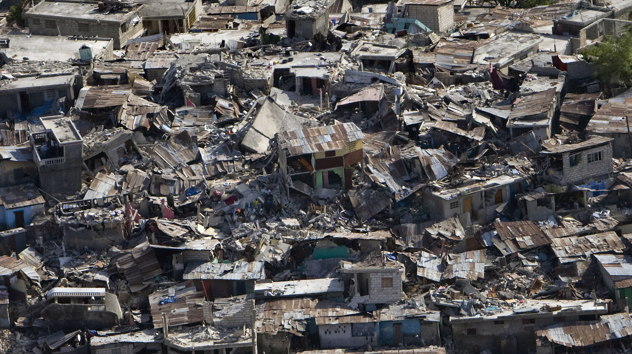
Insurance Risk

Slide 4
เราจะมาตอบคำถามกันว่า
ความเสี่ยงแบบไหนที่บริษัทประกันภัยยินดีที่จะรับไว้?
ทำไมบริษัทต้องซื้อประกัน?
บริษัทควรซื้อประกันเมื่อไหร่?
เบี้ยประกันภัย แพงเกินไปหรือเปล่า?
มีทางเลือกอื่น ๆ ที่คล้ายกับการประกันภัยหรือไม่?

Slide 5
บริษัทประกันภัยขายผลิตภัณฑ์อะไรให้แก่บริษัททั่วไปบ้าง?

Slide 6
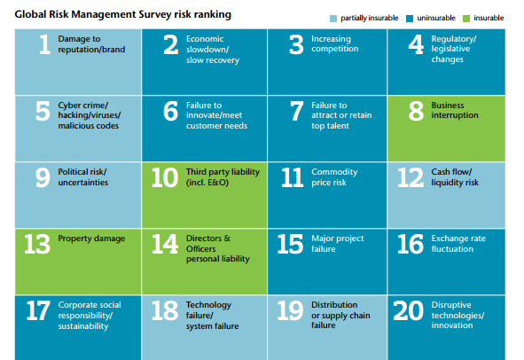
บริษัทประกันภัยขายผลิตภัณฑ์อะไรให้แก่บริษัททั่วไปบ้าง?

Slide 7
Pure Risk vs Speculative Risk
บริษัทประกันภัยจะรับเอาเฉพาะ Pure Risk เท่านั้น
Speculative Risk จะต้องมีการจัดการโดยวิธีอื่น!

Slide 8
ทำไมบริษัทต้องซื้อประกัน?
ลดผลกระทบในทางลบต่อบริษัทจาก Pure Risk
สร้างความมั่นใจแก่ผู้ถือหุ้นและเจ้าหนี้บริษัท
รักษาสภาพคล่อง
เพิ่มมูลค่าบริษัท

Slide 9
เบี้ยประกันภัย แพงเกินไปหรือเปล่า?

Slide 10
เบี้ยประกันภัย แพงเกินไปหรือเปล่า?
ความน่าจะเป็น x ความเสียหาย (60%)
ค่าใช้จ่ายอื่น ๆ (38%)
เบี้ยประกัน
กำไรของบริษัทประกัน (2%)
มีโอกาสสูงขึ้นเพราะบริษัทที่มีความเสี่ยงต่ำมักไม่ทำประกัน
ทำประกันแล้วก็จะมีพฤติกรรมที่สุ่มเสี่ยงมากขึ้น เคลมประกันบ่อยขึ้น (ใช้ให้คุ้ม)
มูลค่าความเสียหายสูงขึ้นเรื่อย ๆ โดยเฉพาะประกันสุขภาพ

Slide 11
บริษัทควรซื้อประกันเมื่อไหร่?

Slide 12
บริษัทควรซื้อประกันเมื่อไหร่?
เมื่อทางเลือกในการจัดการความเสี่ยงทางอื่น ๆ แพงเกินไป!
เมื่อตลาดประกันภัยอยู่ในช่วง Soft Market

Slide 13
Risk Retention vs Risk Transfer Decision
โอกาส
เกิดบ่อย
Mitigate (ลด)
Avoid (เลี่ยง)
โอกาส
เกิดต่ำ
Retain (รับ)
Transfer (โอน)
ความเสียหายต่ำ
ความเสียหายสูง

Slide 14
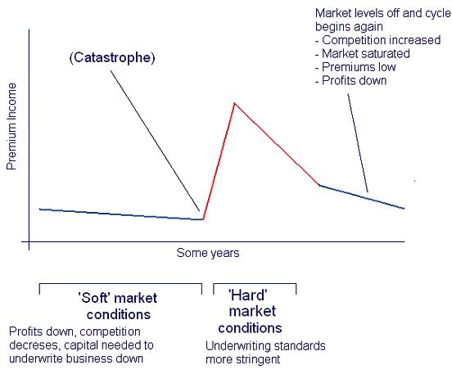
วงจรธุรกิจประกันภัย: Underwriting Cycle

Slide 15
Insurance
Alternative Risk Transfer

Slide 16
ที่มาของ Alternative Risk Transfer
ในยุค 1980s เกิดความผันผวนในความเสี่ยงภัยที่ไม่สามารถเอาประกันภัยได้ ทำให้บริษัทที่ดำเนินธุรกิจต่างๆ ประสบปัญหาเรื่องความคุ้มครอง (Limited Insurance Capacities)
ในยุค 1990s ถึงปัจจุบัน มีความเสี่ยงภัยที่เป็นมหันตภัยมากมายเกิดขึ้น
Hurricane Andrew 1992 สูญเสียเงิน $19.6 billion
แผ่นดินไหวที่ California 1993 สูญเสียเงิน $16.3 billion
Collapse of World Trade Centre
Tsunami in Asia
Hurricane Catrina
ทำให้บริษัทประกันภัย และบรัทประกันภัยต่อหลายรายต้องเลิกกิจการ

Slide 17
Some Alternative Risk Transfer
ART
Captive Insurance
Multi-Trigger Product
Cat Bond

Slide 18
จุดประสงค์ของการใช้ Alternative Risk Transfer
เพิ่มประสิทธิภาพในการโอนความเสี่ยงและรับความเสี่ยง
เพิ่มประเภทของความเสี่ยงภัยที่สามารถเอาประกันภัยได้
นักลงทุนได้ทางเลือกในการลงทุนมากขึ้น (ทำตัวเป็นบริษัทประกันได้ โดยไม่ต้องเปิดบริษัทประกันเอง)

Slide 19
Captive Insurer
Local Subsidiaries
US UK France Denmark Japan
Fronting Companies
Insurer 1
Insurer 2
Insurer 3
Insurer 4
Insurer 5
Captive of Company XYZ

Slide 20
Captive Insurer
ปัจจุบันมีประมาณ 6,000-8,000 Captives ทั่วโลกที่เป็นของ single parent company
หรือ Captive อาจอยู่ภายใต้ Group Parent Companies ก็ได้
ปัจจุบันมี “Rent-a-Captive” คือ แทนที่จะตั้งกลุ่ม Captive ของตัวเองขึ้นมาก็สามารถไปเช่า Captive ของกลุ่มอื่นได้
โดยจะเสียค่าใช้จ่ายในการบริหาร
แต่มีข้อดีคือไม่ต้องลงทุน
ซึ่งรูปแบบนี้เหมาะกับบริษัทขนาดกลาง

Slide 21
สิ่งที่ควรพิจารณาสำหรับการตั้ง Captive
จัดตั้งที่ไหน? บริษัทไทยหลายบริษัทตั้ง Captive ที่สิงคโปร์
ต้นทุนในการจัดตั้งไม่แพงมาก ทั้งนี้ขึ้นกับกฎระเบียบของแต่ละประเทศ
ได้ประโยชน์ในทางสิทธิทางภาษี เช่น เบี้ยประกันภัยที่บริษัทแม่จ่ายให้ Captive ก็สามารถนำไปหักลดหย่อนภาษีได้
การบริหารจัดการจะต้องอาศัยผู้ที่มีความเชี่ยวชาญด้านคณิตศาสตร์ประกันภัยและการจัดการความเสี่ยง

Slide 22
Some Alternative Risk Transfer
ART
Captive Insurance
Multi-Trigger Product
Cat Bond

Slide 23
Multi-Trigger Products (MTPs)
จ่ายค่าสินไหมทดแทนเมื่อเกิด
Insurance event (first trigger) ในระหว่างที่กรมธรรม์มีผลบังคับ
และเมื่อเกิด Non-insurance event (second trigger)
บริษัทประกันภัยมองเห็นว่ากรมธรรม์นี้จะช่วยลดค่าเบี้ยประกันภัย
เช่น ความน่าจะเป็นในการเกิดค่าสินไหมทดแทนของ first trigger มีค่า= 0.1
ความน่าจะเป็นในการเกิดค่าสินไหมทดแทนของ second trigger มีค่า= 0.1
ดังนั้นความน่าจะเป็นในการเกิดค่าสินไหมทดแทนของ ความคุ้มครองนี้มีค่า = 0.01 (0.1*0.1)

Slide 24
Multi-Trigger Products (MTPs)
Insurance event (first trigger) เช่น แผ่นดินไหว
Non-insurance event (second trigger) เช่น EBIT ลดลงมากกว่า 20% หลังจากแผ่นดินไหว
ความน่าจะเป็นในการเกิดค่าสินไหมทดแทนที่จะต้องจ่ายเมื่อเหตุการณ์ทั้งสองเกิดขึ้นพร้อมกันมีค่าน้อย เนื่องจากทั้งสองเหตุการณ์ไม่มีความสัมพันธ์กัน (อย่างมีนัยสำคัญ) หรือมีความสัมพันธ์กันน้อย

Slide 25
Some Alternative Risk Transfer
ART
Captive Insurance
Multi-Trigger Product
Cat Bond

Slide 26
Catastrophe Bond (Cat Bond)
Catastrophe Bond หรือ CAT Bond เป็นตราสารอนุพันธ์ทางการเงิน ซึ่งถือได้ว่าเป็นเครื่องมือในการบริหารความเสี่ยงชนิดหนึ่ง ที่เกิดขึ้นเพื่อโอนความเสี่ยงจากมหันตภัย (Catastrophe Risk) เช่น Earthquakes, Hurricanes, Flood, Typhoons และTornados จากSponsor (Corporations, Insurers and Re-insurers) ไปยังผู้ลงทุนในตลาดทุน (Capital Market Investors)

Slide 27
Catastrophe Bond (Cat Bond)
บริษัทประกันภัยสามารถให้ความคุ้มครองมหันตภัยได้เพียงส่วนหนึ่งของความเสียหายที่เกิดขึ้นเท่านั้น
ดังนั้นต้องมีความต้องการที่จะได้ความคุ้มครองเพิ่มเติม จึงได้สร้าง Securitization of catastrophe risk ขึ้น
นักลงทุนเห็นว่าการลงทุนในความเสี่ยงที่เป็นมหันตภัยนี้คุ้มทุน เนื่องจากช่วยให้นักลงทุนสามารถกระจายความเสี่ยงภัยได้ เพราะไม่มีสหสัมพันธ์ร่วมระหว่างมหันตภัยทางธรรมชาติ และเหตุการณ์ที่เกิดขึ้นในตลาดทุน

Slide 28
โครงสร้างของ CAT Bond
Reinsurance
Reg 114 Trust
Account
SPV
Company
Premium
To secure obligations under the Reinsurance Agreement
Coupon
Payment
Bond Value
Investor

Slide 29
Insurance
Alternative Risk Transfer

Slide 30
Market Risk
This Photo by Unknown Author is licensed under CC BY-SA

Slide 31
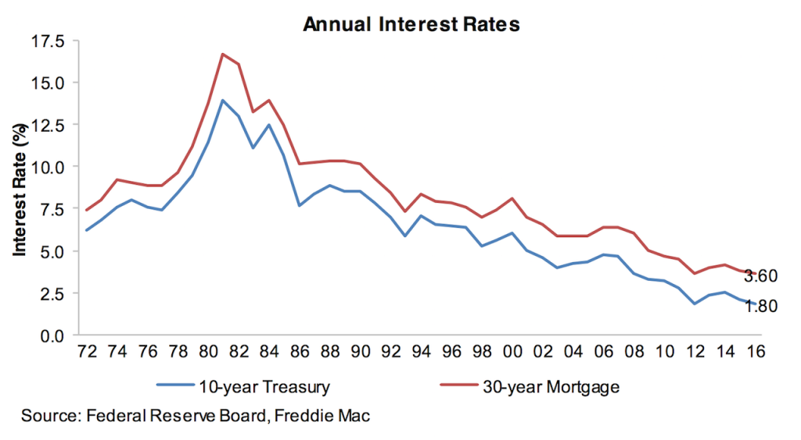
Interest Rate Movement In Recent History

Slide 32
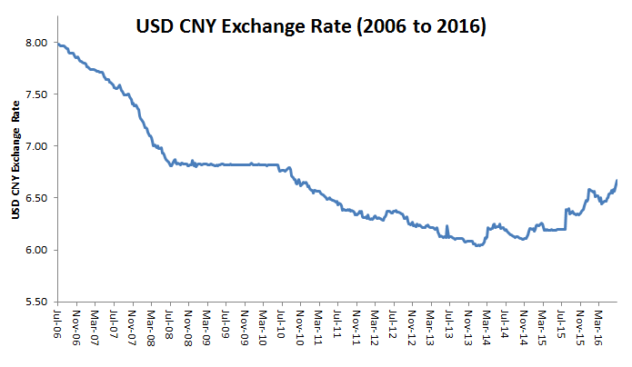
Exchange Rates Fluctuations

Slide 33
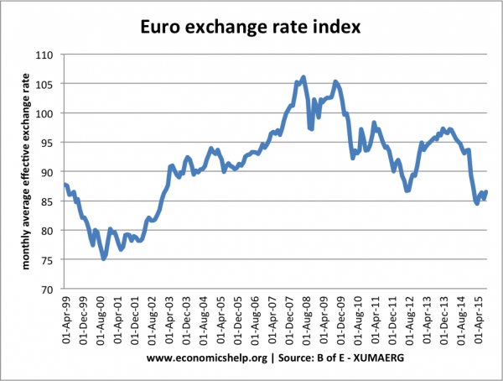
Exchange Rates Fluctuations

Slide 34
Investment Returns are Volatile

Slide 35
Market Risk
These are the financial risks that arise because of possible losses due to changes in future market prices or rates. The price changes will often relate to interest or foreign exchange rate movements, but also include the price of basic commodities that are vital to the business.
แม้บริษัทจะควบคุมราคาตลาดไม่ได้ แต่เราสามารถจัดการความเสี่ยงที่เกิดจากความผันผวนของราคาตลาดได้หลายวิธี

Slide 36
Market Risk Management
Tools
Diversification
Asset and Liability Management
Derivative

Slide 37
Investment Risk? Diversify!
Tools
Diversification
Asset and Liability Management
Derivative
Across Different Asset Classes
พันธบัตรรัฐบาล
หุ้นกู้บริษัทเอกชน
หุ้นสามัญ
REIT
Hedge Fund
Across Geography
ในประเทศ
ต่างประเทศ
Investment Risk
Diversification
Systematic Risk
(รับไว้เองหรือเอาไปจัดการต่อ)

Slide 38
How to measure systematic risk? Use Beta!
R = Rf + beta x (Rm - Rf) + e
beta = 1: You take market risk
beta < 1: You take less than market risk
beta > 1: You take more than market risk

Slide 39
Market Risk Management
Tools
Diversification
Asset and Liability Management
Derivative

Slide 40
Interest/Exchange Rate Risk? Asset and Liability Management!
Tools
Diversification
Asset and Liability Management
Derivative
Exchange Rate Risk: พยายามทำเงินเข้า-เงินออกให้เป็นหน่วยเดียวกัน
Interest Rate Risk: พยายามให้ Duration ฝั่ง Asset และฝั่ง Liability ให้เท่ากัน

Slide 41
Duration Matching Strategy
Tools
Diversification
Asset and Liability Management
Derivative
Duration = ระยะเวลาเฉลี่ยที่เงินจะเข้า (ฝั่งสินทรัพย์) หรือจะออก (ฝั่งหนี้สิน) จากบริษัท
Duration Matching Strategy = กลยุทธ์บริหากสินทรัพย์และหนี้สินที่มีมูลค่าขึ้นหรือลงตามการเปลี่ยนแปลงของอัตราดอกเบี้ย โดยพยายามทำให้ Duration ของทั้งสองขามีค่าเท่ากัน

Slide 42
Duration Matching Strategy
Tools
Diversification
Asset and Liability Management
Derivative
ตัวอย่าง
บริษัทออกพันธบัตรระยะเวลา 3 ปี เงินต้น 100 ล้านบาท จ่ายคูปอง (ดอกเบี้ย) ปีละ 5 ล้านบาท
บริษัทมีสินทรัพย์เป็นพันธบัตรมูลค่าไถ่ถอน 100 ล้านบาท ระยะเวลา 5 ปี
หนี้สิน
5 ล้าน
5 ล้าน
105 ล้าน
สินทรัพย์
100 ล้าน

Slide 43
Duration Matching Strategy
Tools
Diversification
Asset and Liability Management
Derivative
หนี้สิน
Duration ~ 2.8 ปี
5 ล้าน
5 ล้าน
105 ล้าน
สินทรัพย์
Duration = 5 ปี
100 ล้าน

Slide 44
Duration Matching Strategy
Tools
Diversification
Asset and Liability Management
Derivative
หนี้สิน
Duration ~ 2.8 ปี
5 ล้าน
5 ล้าน
105 ล้าน
สินทรัพย์
Duration ~ 2.8 ปี
10 ล้าน
100 ล้าน

Slide 45
Duration Matching Strategy: Calculation
For finance savvy student click here: https://www.youtube.com/watch?v=MOVasMys0hY

Slide 46
Market Risk Management
Tools
Diversification
Asset and Liability Management
Derivative

Slide 47
ตราสารอนุพันธ์
Tools
Diversification
Asset and Liability Management
Derivative
Forward / Future
Option
Swap

Slide 48
Forward / Future
Tools
Diversification
Asset and Liability Management
Derivative
Forward / Future
Option
Swap
ผู้ซื้อและผู้ขายตกลงกันล่วงหน้าว่า...
จะซื้อหรือจะขายสินค้าอะไร
ที่ราคาเท่าไหร่
ส่งมอบและชำระเงินเมื่อไหร่
ไม่ต้องชำระเงินหรือส่งมอบวันนี้ ช่วยในการวางแผนและจัดการความเสี่ยงได้ดีขึ้น
... แต่มีความเสี่ยงด้านการผิดนัดชำระ

Slide 49
Option
Tools
Diversification
Asset and Liability Management
Derivative
Forward / Future
Option
Swap
ผู้ซื้อและผู้ขายตกลงล่วงหน้าว่า...
จะให้สิทธิ์ที่จะซื้อหรือจะขายสินค้าอะไร
ที่ราคาเท่าไหร่
ส่งมอบและชำระเงินเมื่อไหร่
ไม่ต้องชำระเงินหรือส่งมอบวันนี้ ช่วยในการวางแผนและจัดการความเสี่ยงได้ดีขึ้น
เป็นสิทธิ์ที่จะซื้อหรือจะขาย... “สิทธิ์” มีราคาที่จะต้องจ่าย
... แต่มีความเสี่ยงด้านการผิดนัดชำระ

Slide 50
Swap
Tools
Diversification
Asset and Liability Management
Derivative
Forward / Future
Option
Swap
Interest Rate Swap: การทำสัญญาที่บุคคล 2 ฝ่ายตกลงจะแลกภาระดอกเบี้ยของกันและกันภายในระยะเวลาที่กำหนดไว้ ทั้งนี้เป็นสัญญาแลกเปลี่ยนเฉพาะส่วนที่เป็นอัตราดอกเบี้ยเท่านั้น ซึ่งอาจจะเป็นดอกเบี้ยจ่ายหรือดอกเบี้ยรับก็ได้ โดยที่เงินต้นไม่เปลี่ยนแปลง
Cross Currency Swap: สัญญาที่คู่สัญญาทั้งสองฝ่ายตกลงแลกเปลี่ยน กระแสเงินสดระหว่างกัน ทั้งส่วนที่เกิดจากดอกเบี้ยและเงินต้น จากสกุลเงินหนึ่งเป็นอีกสกุลเงินหนึ่ง

Slide 51
Market Risk Management
Tools
Diversification
Asset and Liability Management
Derivative

Slide 52
Credit Risk

Slide 53
Credit Risk
Financial risks associated with the possibility of default by a counterparty: customers, suppliers, borrowers
High concentration of small but significant amount of exposure
Highly-connected suppliers or business partners

Slide 54
Credit Risk Management Strategies
Strategies
Risk Mitigation
Risk Transfer
Retention

Slide 55
Credit Risk Mitigation Strategies
Vetting and Monitoring
(Dynamically) Imposing Limits on Borrowing
Imposing Collateral
Charging Higher Prices or Interest Rates

Slide 56
Credit Risk Management Strategies
Strategies
Risk Mitigation
Risk Transfer
Retention

Slide 57
Credit Risk Transfer Strategies
Credit Insurance
Credit Default Swap

Slide 58
Remember this: เบี้ยประกันภัย แพงเกินไปหรือเปล่า?
ความน่าจะเป็น x ความเสียหาย (60%)
ค่าใช้จ่ายอื่น ๆ (38%)
เบี้ยประกัน
กำไรของบริษัทประกัน (2%)
มีโอกาสสูงขึ้นเพราะบริษัทที่มีความเสี่ยงต่ำมักไม่ทำประกัน
*** ทำประกันแล้วก็จะมีพฤติกรรมที่สุ่มเสี่ยงมากขึ้น เคลมประกันบ่อยขึ้น (ใช้ให้คุ้ม)
มูลค่าความเสียหายสูงขึ้นเรื่อย ๆ โดยเฉพาะประกันสุขภาพ

Slide 59
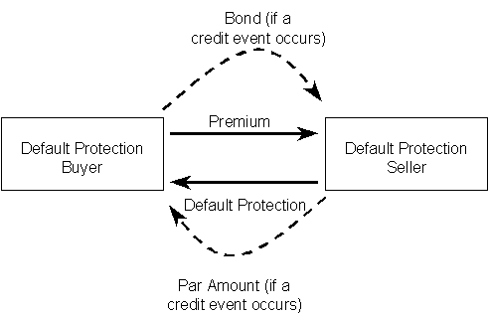
Credit Default Swap

Slide 60
Have you seen this?

Slide 61
Financing and Liquidity Risk

Slide 62
Financing and Liquidity Risk
Financing risks affect an organization’s ability to obtain ongoing financing.
Liquidity risk refers to uncertainty regarding the ability of a firm to unwind a position at little or no cost, and also relates to the availability of sufficient funds to meet financial commitments when they fall due.
Cashflow risk relates to the volatility of the firm’s day-to-day operating cash flow.

Slide 63
Financing and Liquidity Risk
Risk Management Strategies
Cash Flow Matching Technique
Insurance
Lines of Credit
Keeping Liquid Assets
Maintain Optimal Debt/Equity Mix

Slide 64
Q&A

